Slide 1
Техническая экспертиза
Поиск скрытых протечек эндоскопом

Slide 2
Содержание
Поиск течи эндоскопом
По каким протечкам применяется эндоскоп
Где чаще всего возникают протечки
Как осуществляется поиск скрытых протечек эндоскопом
Преимущества профессионального эндоскопа

Slide 3
Выявить скрытую протечку помогают специальные технические средства, среди которых эндоскоп, детектор протечек, тепловизор, влагомеры. Эндоскопическое исследование найдёт проблему в скрытых нишах, в системе канализации, технических шкафах, кабель-каналах и перекрытиях, где нет доступа для визуального обследования без вскрытия. Эндоскоп позволит бережно найти протечку на расстоянии до 20 метров и сохранить имущество Заказчика.В

Slide 4
Поиск течи эндоскопом
ПРИЧИНОЙ СКРЫТОЙ ПРОТЕЧКИ может быть неисправность системы отопления и водоснабжения, повреждение канализации, протечка кровли или фасада, а также иные аварии, определить расположение которых в стяжке или скрытой нише возможно только при помощи специального оборудования.
Для поиска скрытой протечки применяется эндоскоп, тепловизор, влагомер, детектор протечек, опрессовщик и иное оборудование. Часто эксперту требуется поработать болгаркой, перфоратором, фрезеровальной машиной для доступа к коммуникациям в бетоне или перекрытиях.
Исследование скрытой протечки с применением эндоскопа – весьма аккуратный вариант строительно-технической экспертизы. Его применение позволяет избежать вскрытия или демонтажа конструкций, перегородок и стен. Точное определение места протечки экономит денежные средства на последующий ремонт.

Slide 5
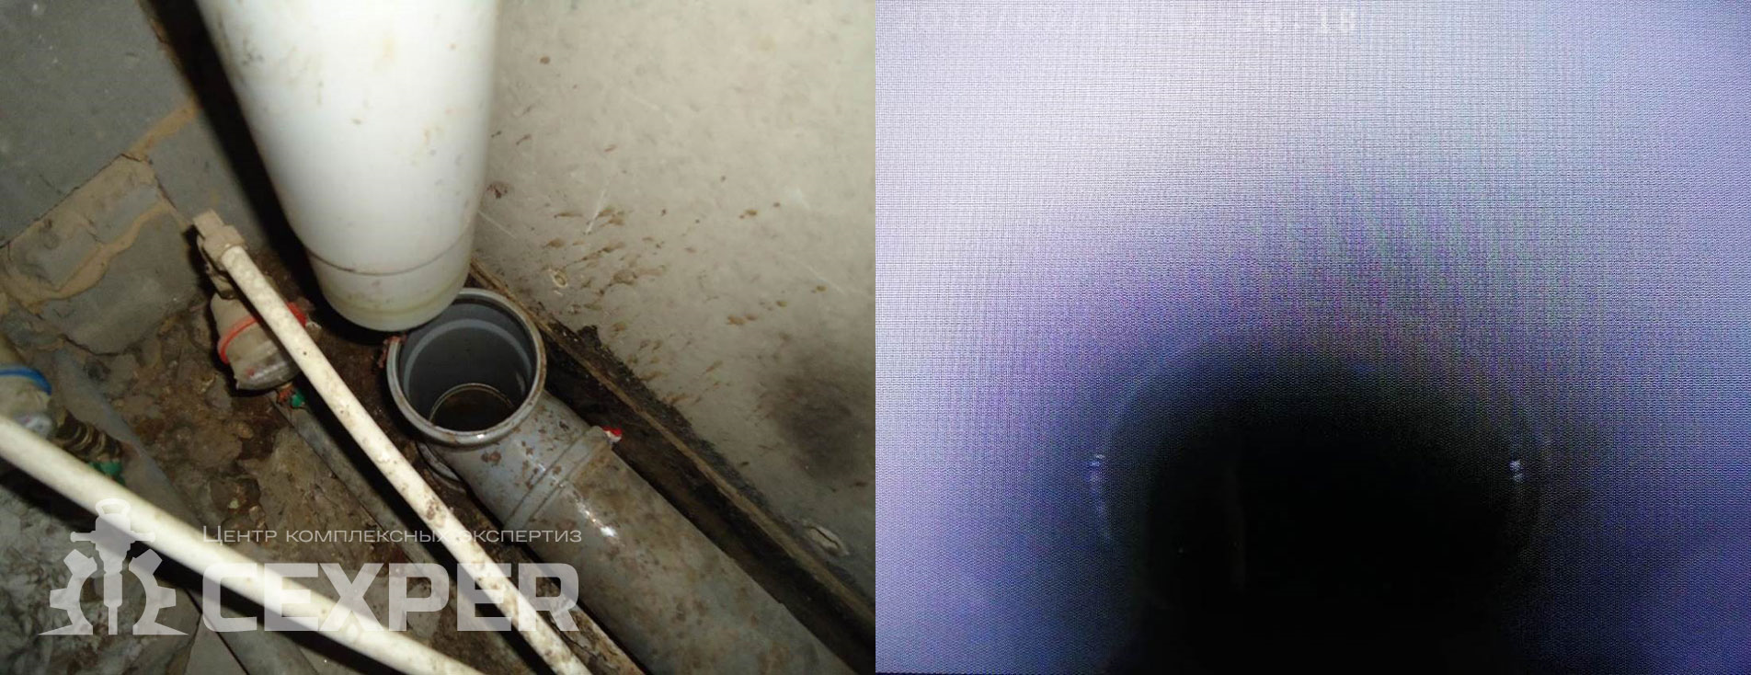
По каким протечкам применяется эндоскоп
ЗАЛИВ МОЖЕТ НЕ ПРОЯВЛЯТЬСЯ в течение продолжительного времени — до нескольких месяцев. Особенно это характерно для скопления воды в перекрытиях, где постепенно увеличивается концентрация и в итоге приводит к масштабному заливу. Также долго не проявляется плохая проходимость канализации, которая в любой момент может обернуться масштабным заливом.

Slide 6
При помощи эндоскопа можно обнаружить:
протечку системы отопления за декоративными нишами или в перекрытиях;
протечку системы водоснабжения в технических шкафах или в перекрытиях;
точное место засора или сужение в трубах водоотведения (канализации);
неисправность сифона или гидроклапана (обратного клапана) канализации;
места незаконной установки Управляющей компанией заглушек в канализации;
места скопления воды в перекрытиях и технических каналах;
состояние внутренних стенок трубопроводов, установить степень износа;
протекание по местам герметизации ванной и поддона душевой кабины.

Slide 7
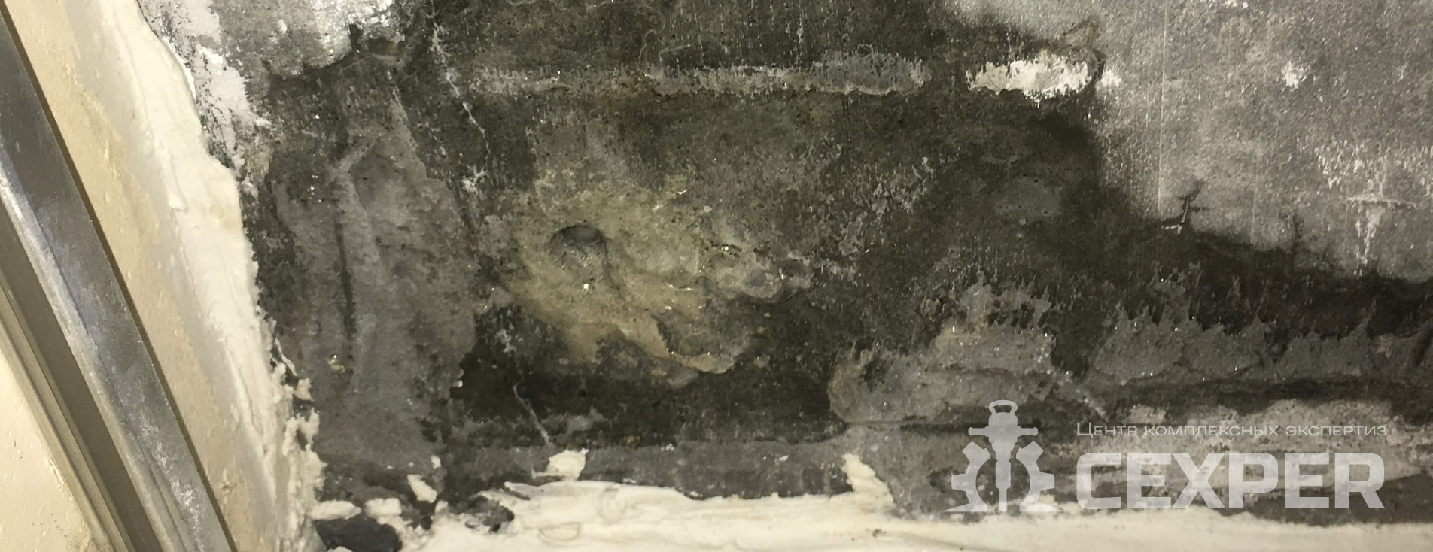
Маленькая скрытая течь может приводить к серьёзным последствиям – капиллярным путём намокают десятки квадратных метров материалов – штукатурки, стяжки, ламината, подложки. Затем на поверхностях появляется грибок и чёрная плесень. Проблема распространяется на несколько этажей от места протечки.
Дефекты в системе водоотведения приводят к постоянным засорам канализации, возникновению неприятных запахов и катастрофическим заливам. Проблема решается выявлением точного места сужения трубы или наличия посторонних предметов, устранением неисправностью сифона, либо гидроклапана.
Вода также имеет свойство скапливаться в большом количестве в перекрытиях и технических нишах. В межэтажных пустотах могут накапливаться десятки литров жидкости, которые, в определённый момент находят выход и становятся причиной весьма масштабных заливов.

Slide 8
Где чаще всего возникают протечки
СВОЕВРЕМЕННОЕ И ТОЧНОЕ ОБНАРУЖЕНИЕ протечки ощутимо экономит деньги. Если промедлить, придётся оплачивать и помощь специалиста, и ремонт не только своего жилища, но и соседних квартир. И хорошо, если таких квартир окажется одна-две, а не целый подъезд девятиэтажного дома.
Следует знать, в каких местах протечки возникают чаще всего. Основную опасность представляют канализация и система водоснабжения. Канализационная система обычно доставляет проблемы, когда некачественно выполнены стыки, нет уплотнителей или возникает обратный уклон труб.
В системе водоснабжения протечки появляются из-за коррозии, некачественных фитингов, редукторов давления, гибкой подводки, ненадёжного соединения труб, либо по причине отсутствия уплотнительных прокладок. Часто свищ (маленькая течь) возникает в плите межэтажного перекрытия, доступ к которой возможен только эндоскопом.
Нередко протечки возникают в системе отопления. Специалисты обнаруживают их преимущественно в соединительных тройниках. В такой системе каждый стык представляет потенциальную опасность. Такие трубы необходимо регулярно проверять избыточным давлением (опрессовкой).

Slide 9
Проблемой могут стать дефекты фасада здания и отливы окон. Затопление возникает, когда они неплотно прилегают к торцам стен, а также когда стыки не обработаны герметиком. В итоге дождь и снег проникают под отлив, затем попадают в помещение, что приводит к намоканию стен и пола.
Кровля — ещё одна частая причина возникновения протечки, при её монтаже допускаются такие ошибки:
кровельный материал уложен не по технологии;
стыки не заделаны;
негерметичны элементы крепления;
сделана некачественная гидроизоляция карнизов;
в коньке нет уплотнителей;
засорён водоотвод;
примыкания к конструкциям выполнены некачественно (к отводу дождя, канализации, вентиляционным трубам).

Slide 10
Скрытые протечки нельзя исключать даже в случае с новым домом, а зачастую фактор новостройки только увеличивает вероятность залива вследствие применяемых инженерных решений. В таком жилище особое внимание нужно уделить исследованию вентиляционных каналов и скрытых трубопроводов.
При сдаче объекта закажите профессиональную приёмку новостройки, что в дальнейшем позволит избежать серьёзных дополнительных трат (из-за неправильно смонтированных труб не придётся переделывать ремонт) и неприятных разговоров с соседями, которые недавно сделали дизайнерский ремонт.
Вне зависимости от типа жилья важно побеспокоиться о том, чтобы на руках был план разводки труб водоснабжения, канализации, отопления. Благодаря этому удастся решить вопрос по поиску протечки эндоскопом в максимально короткие сроки, что нередко крайне актуально при масштабных заливах.

Slide 11
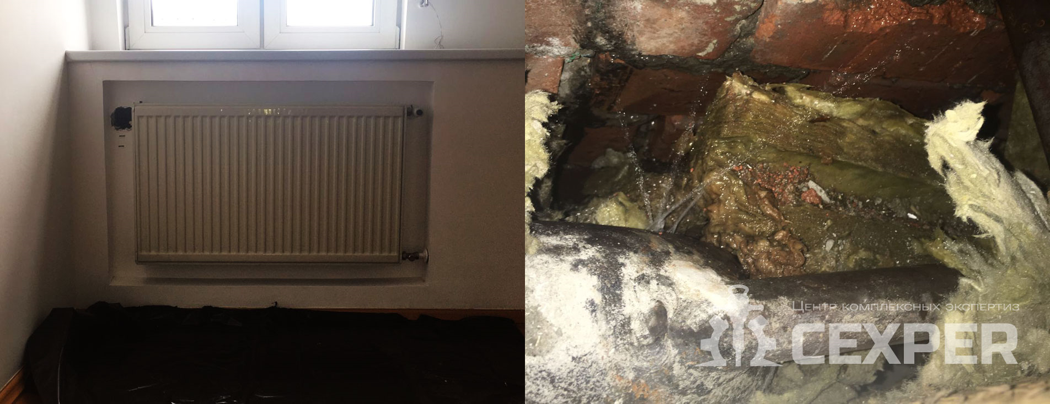
Как осуществляется поиск скрытых протечек эндоскопом
ТЕХНИЧЕСКИЙ ЭНДОСКОП — это специальный оптический прибор, предназначенный для выполнения исследований, включая выявления течи, в скрытых полостях (в местах с затруднённым доступом для визуального осмотра). Длина гибкой части применяемых нами эндоскопов составляет от 5 до 20 метров.
С применением эндоскопа можно досконально исследовать системы вентиляции, трубы любой инженерной системы (канализация, отопление, водоснабжение), технические шкафы, перекрытия, кабель-каналы, магистрали коммуникаций, фальш-стены и иные труднодоступные участки.

Slide 12
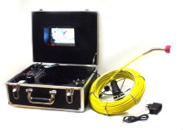
о внешнему виду технический эндоскоп представляет собой гибкий переносной зонд, который оснащён экраном и видеокамерой с подсветкой. Получаемое видео и картинки в высоком разрешении выводятся на экран. Они сохраняются в памяти прибора или на карту памяти
.

Slide 13
Такой эндоскоп можно эксплуатировать в любых условиях. Всё благодаря надёжной защите зонда от влаги, механических воздействий и иных неблагоприятных факторов. В ситуации, когда визуальный осмотр не даёт результатов, поиск виновника протечки эндоскопом является единственно возможным вариантом.
Поиск скрытых протечек эндоскопом — процедура специфическая, и требует от эксперта навыков и опыта. Прибор (гибкий защищённый кабель с камерой) вводится в трубу на необходимую глубину. Перемещение прибора контролируется при помощи пульта дистанционного управления.
На экране специалист видит изображение, а также одновременно он может создавать фотографии и записывать видео. Вся полученная в ходе исследования информация в дальнейшем используется для составления детального отчёта о выявленных дефектах конструкций и причинах залива.
Исследование инженерных коммуникаций при помощи эндоскопа необходимо проводить и при прочистке труб, либо после их ремонта. Благодаря повторному исследованию удастся полностью исключить все возможные дефекты, которые могут привести к скрытой протечке.
Возможно выполнить поиск протечек воды в скрытых трубах самостоятельно. При этом, без специфического опыта можно ошибиться и с местом, и причиной возникновения залития. К тому же хороший эндоскоп стоит очень дорого (200 000 руб. и больше), и приобретать его на один раз — это крайне нерационально.

Slide 14
Преимущества профессионального эндоскопа
ТИПОВ И МОДЕЛЕЙ эндоскопов существует множество – от копеечных китайских, подключаемых к мобильному телефону, до профессиональных роботизированных, стоимостью сотни тысяч рублей. Поиск засора канализации или иной инженерной системы хорошим эндоскопом имеет несколько неоспоримых преимуществ:
Высокая чёткость получаемой картинки и широкий угол обзора.
Диагностика засоров в канализации, которые визуально неопределимы.
Точное исследование места протечки без вскрытия и разрушения конструкций.
Возможность сохранить всю сантехнику, отделочные материалы и декор.
Выявление течи либо засора на чужой территории (в соседнем помещении).
Удаётся не только выявить засор или течь, но и оценить состояние труб.
Можно изучать трубы, которые заполнены жидкостью.
Перед проведением исследования не приходится прочищать трубы (рабочая часть эндоскопа имеет небольшие размеры).
Удаётся проконтролировать состояние фитингов, запорной арматуры и прочих составляющих трубопровода.
Обнаружение скрытых недочётов, неправильных соединений, наростов, отложений, изломов (из-за них в дальнейшем может случиться авария).
Гибкий кабель легко преодолевает любые наклоны и изгибы, а благодаря его значительной длине (20 метров) можно полноценно исследовать системы многоэтажного дома, а также проводить исследования под землёй в трассах для прокладки труб на значительном расстоянии.

Slide 15
Возмещение ущерба от скрытой протечки
ПРИ ОТСУТСТВИИ установленной причины протечки нет возможности направить претензию виновному лицу и в дальнейшем обратиться с иском в суд для взыскания ущерба. Определить виновника залива поможет техническая экспертиза с использованием эндоскопа, детектора протечек, тепловизора и др.
Возможно, залитие произошло из-за ветхого состояния коммуникаций. В таком случае претензию необходимо направить в адрес Управляющей организации. Если затопление произошло из-за застрявшей в трубе тряпки на выходе из системы водоотведения конкретной квартиры, отвечать за подобное будет владелец этого жилья.
Виновника аварии суд определяет, основываясь на выводах эксперта, который проводил техническую экспертизу. С виновного лица в дальнейшем взыскивается причинённый ущерб в виде восстановительного ремонта и пострадавшей мебели и техники, по которой проведена независимая оценка.
Важно, чтобы техническая экспертиза залива эндоскопом была проведена ещё до момента подачи иска в суд. Иначе, если во время разбирательств будет выявлено, что залитие произошло не по вине предполагаемого ответчика, в иске будет отказано. Придётся повторно обращаться в суд уже к правильному ответчику.
Деньги (государственная пошлина за подачу иска, нотариальные и юридические услуги, которые изначально оплачивает истец) и личное время окажутся просто потерянными зря. Это неудобно не только дополнительной тратой времени, денег и сил - ответчик вправе потребовать компенсации расходов на защиту своих интересов.
Эндоскоп, используемый для выявления протечек и для проведения технической экспертизы, проходит специальное тестирование.

Slide 16
Вопросы самоконтроля
-Типы и модели и эндоскопов
–Назовите причина возникновения протечки кровли
-По каким протечкам применяется эндоскоп

Slide 17
Источник
Центр комплексной экспертизы
https://cexper.com/articles/tekhnicheskaya-ekspertiza/poisk-skrytykh-protechek-endoskopom/

